Slide 1
De la suite numérique au concept de nombre La numération écrite chiffrée

Slide 2
Notes:
En CP
→ Dès la période 2 : des groupements par 10 sur des nombres allant au moins jusqu’à 30.
→ Janvier/février au plus tard : les nombres jusqu’à 60 pour travailler longuement sur la numération : groupement par 10, cassage de dizaine, somme de deux entiers, différence entre deux entiers, etc.
→ Début avril au plus tard : les nombres jusqu’à 100 (pour disposer d’au moins trois mois pour travailler sur les nombres entre 60 et 100)
En CE1
→ Introduction précoce des nombres jusqu’à 1000 (rencontre des centaines en période 1 et 1000 est atteint en période 2), tout en poursuivant le travail sur les nombres inférieurs à 100.
→ un travail tout au long de l’année sur les nombres jusqu’à 10 000 pour que ces nombres soient bien maîtrisés à l’entrée du CE2

Slide 3
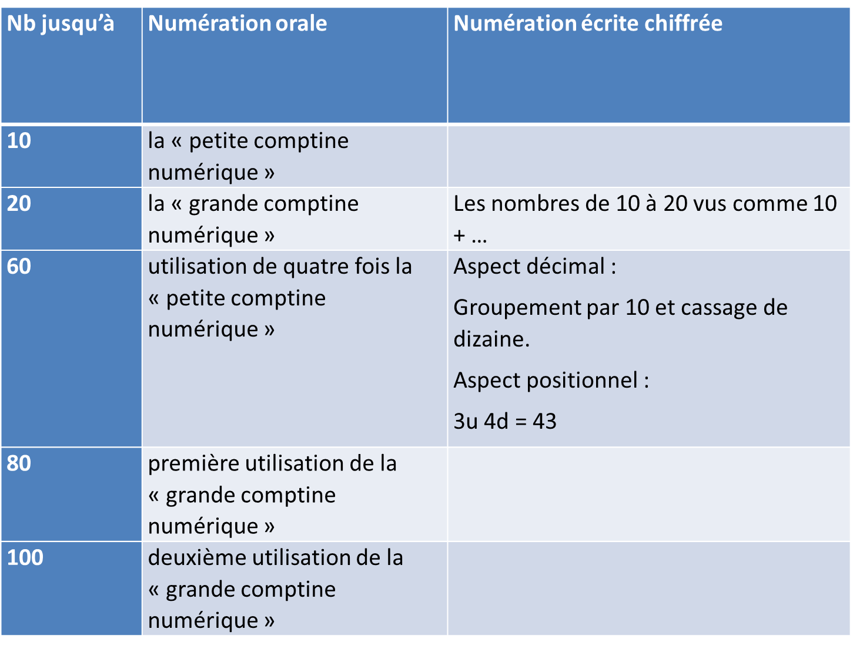
Première utilisation de la grande comptine pour le passage du 70.
Seconde utilisation de la grande comptine pour le passage du 90.

Slide 4
Suite de la progression à partir des Repères
CE1 | CE2
Consolidation de la centaine | Travail avec les milliers
Utilisation de la centaine
Notes:
En CE1
→ Introduction précoce des nombres jusqu’à 1000 (rencontre des centaines en période 1 et 1000 est atteint en période 2), tout en poursuivant le travail sur les nombres inférieurs à 100.
→ un travail tout au long de l’année sur les nombres jusqu’à 10 000 pour que ces nombres soient bien maîtrisés à l’entrée du CE2

Slide 5
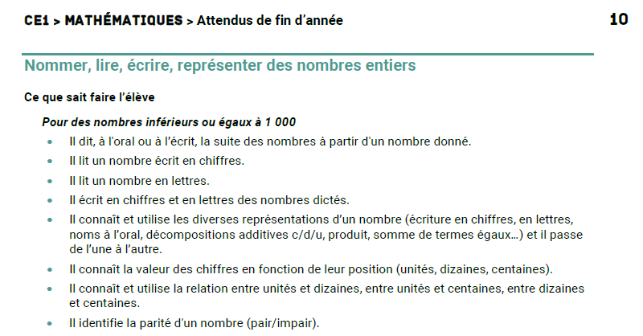

Slide 6
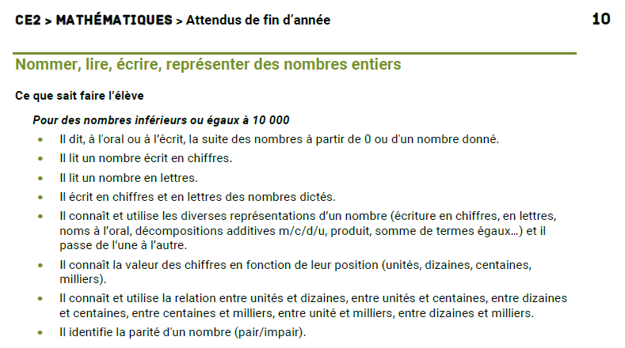

Slide 7
Un autre regard sur la numération orale Eric MOUNIER
Insister sur les régularités et non sur ce qui apparait généralement comme des irrégularités en faisant prendre conscience aux élèves de :
la petite comptine : un, deux, trois, quatre, cinq, six, sept, huit, neuf
la grande comptine : un, deux, trois, quatre, cinq, six, sept, huit, neuf, dix, onze, douze, treize quatorze, quinze, seize, dix-sept, dix-huit, dix-neuf

Slide 8
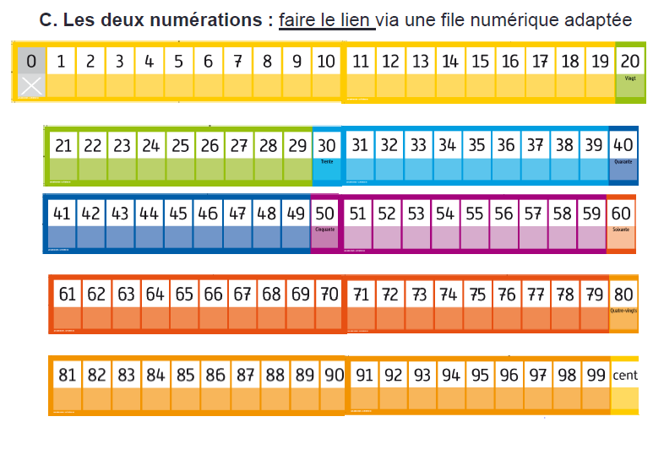

Slide 9
Position et unités décimales
Le principe de position : 2 n’a pas la même valeur dans les nombres 233 et 323 ; sa valeur dépend de sa position dans l’écriture chiffrée du nombre :
dans 233, le signe 2 vaut 2 centaines donc 200 unités,
dans 323, le signe 2 vaut 2 dizaines donc 20 unités.
Le principe du rapport de dix entre les différentes unités décimales : la valeur d'un chiffre est dix fois plus petite que celle du chiffre écrit immédiatement à sa gauche et dix fois plus grande que celle du chiffre qui est écrit immédiatement à sa droite, ainsi
dans 233, le chiffre 2 vaut 2 centaines donc 20 dizaines,
dans 323, le chiffre 2 vaut 2 dizaines donc 20 unités.

Slide 10
La compréhension et l’appropriation de ce système de position se travaillent à l’aide de décompositions et de recompositions.
Par exemple, 235 c’est :
« 2 centaines, 3 dizaines et 5 unités »,
ou « 235 unités »,
ou « 23 dizaines et 5 unités »,
ou « 2 centaines et 35 unités »...
Ces différentes écritures nécessitent de concevoir une centaine d’abord comme 10 dizaines d’unités puis cent unités.

